Slide 3

基础课05 二次函数与一元二次方程、不等式
基础知识·诊断
考点聚焦·突破

Slide 4
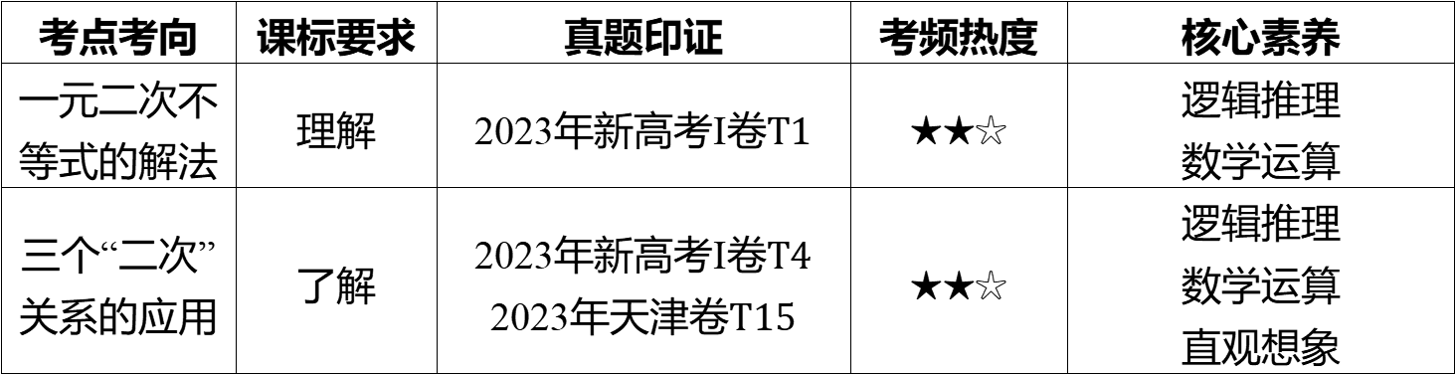
考点考向 | 课标要求 | 真题印证 | 考频热度 | 核心素养
一元二次不 等式的解法 | 理解 | 2023年新高考Ⅰ卷$T1$ | ★★☆ | 逻辑推理 数学运算
三个“二次” 关系的应用 | 了解 | 2023年新高考Ⅰ卷$T4$ 2023年天津卷$T15$ | ★★☆ | 逻辑推理 数学运算 直观想象

Slide 5
续表
考点 考向 | 课标要求 | 真题印证 | 考频热度 | 核心素养
命题 分析 预测 | 从近几年高考的情况来看，本基础课内容为高考命题热点，常见的命题 点：（1）一元二次不等式的解法，常与集合结合，一般以选择题的形式出 现；（2）一元二次不等式的恒成立问题，常与函数结合，一般以选择题、 填空题的形式出现，有时也会在解答题中出现，如求函数的单调区间、极 值、最值时需要解不等式.预计2025年高考命题情况变化不大，整体比较稳 定，复习时以基础题为主，但仍要注意与其他章节的综合应用

Slide 6
基础知识·诊断

Slide 7

一、一元二次不等式
解集

Slide 8
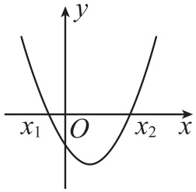
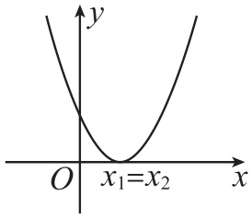
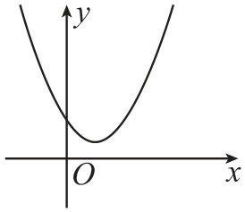
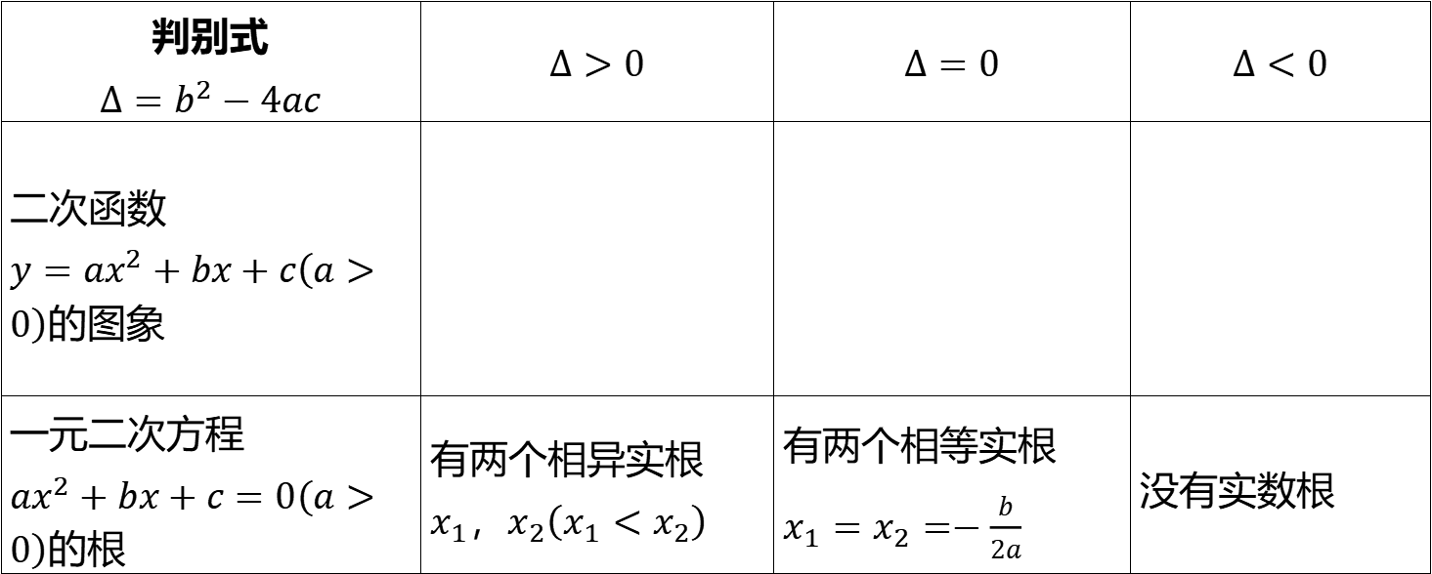
二、二次函数与相应的一元二次方程、不等式的关系
判别式 $Δ=b^{2}−4ac$ | $Δ>0$ | $Δ=0$ | $Δ<0$
二次函数 $y=ax^{2}+bx+c\left(a>0\right)$ 的图象
一元二次方程 $ax^{2}+bx+c=0\left(a>0\right)$ 的根 | 有两个相异实根 $x_{1}$，$x_{2}\left(x_{1}<x_{2}\right)$ | 有两个相等实根 $x_{1}=x_{2}=−\frac{b}{2a}$ | 没有实数根

Slide 9
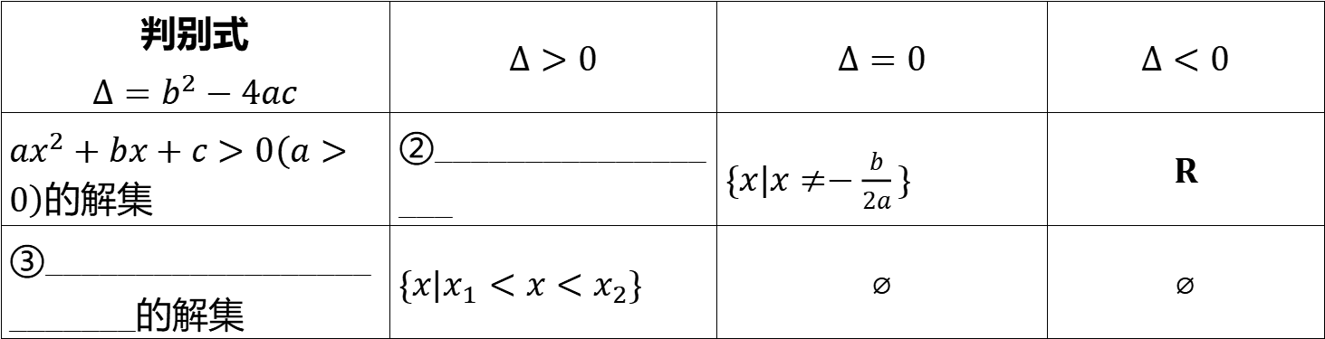
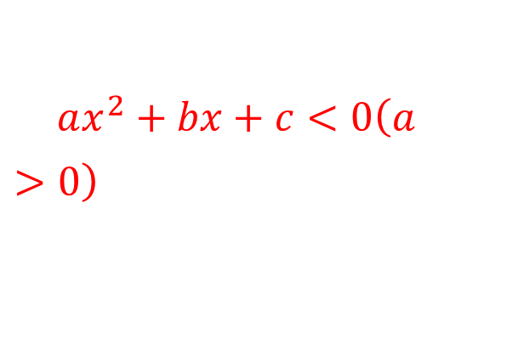
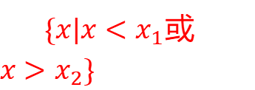
续表
判别式 $Δ=b^{2}−4ac$ | $Δ>0$ | $Δ=0$ | $Δ<0$
$ax^{2}+bx+c>0\left(a>0\right)$ 的解集 | ②_______________ ___ | $\{x|x≠−\frac{b}{2a}\}$ | $R$
③__________________ _______的解集 | $\{x|x_{1}<x<x_{2}\}$ | $⌀$ | $⌀$
$\{x|x<x_{1}$或
$x>x_{2}\}$
$ax^{2}+bx+c<0\left(a>0\right)$
【提醒】解不等式$ax^{2}+bx+c>0\left(<0\right)$时，不要忘记讨论当$a=0$ 时的情形.

Slide 10
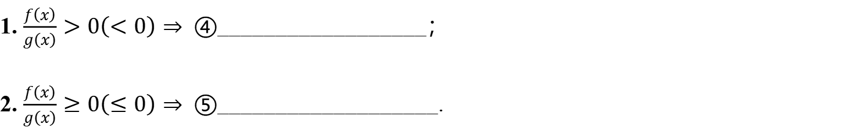
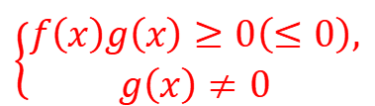

三、分式不等式的解法
1. $\left.\frac{f\left(x\right)}{g\left(x\right)}>0\left(<0\right)⇒\right.$ ④__________________；
2. $\left.\frac{f\left(x\right)}{g\left(x\right)}≥0\left(≤0\right)⇒\right.$ ⑤_ __________________.
$f\left(x\right)g\left(x\right)>0\left(<0\right)$
$\left\{\begin{aligned}&f\left(x\right)g\left(x\right)≥0\left(≤0\right), \\ &g\left(x\right)≠0\end{aligned}\right.$

Slide 11

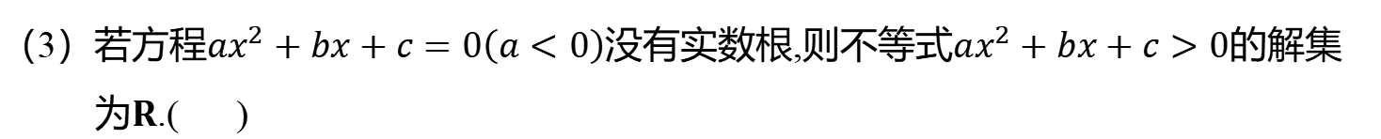
题组1 走出误区
1. 判一判.（对的打“√”,错的打“×”）
（1）$\left.a>b⇔ac^{2}>bc^{2}\right.$ .( )
×
（2）若不等式$ax^{2}+bx+c<0$的解集为$\left(x_{1},x_{2}\right)$,则必有$a>0$ .( )
√
（3）若方程$ax^{2}+bx+c=0\left(a<0\right)$没有实数根,则不等式$ax^{2}+bx+c>0$ 的解集
为$R$ .( )
×
（4）不等式$ax^{2}+bx+c≤0$在$R$上恒成立的条件是“$a<0$且$Δ=b^{2}−4ac≤0$ ”.( )
×

Slide 12
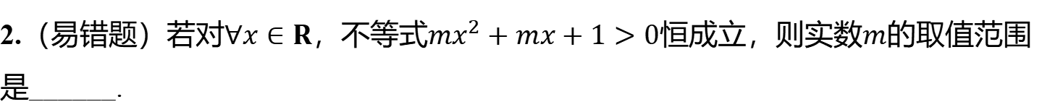
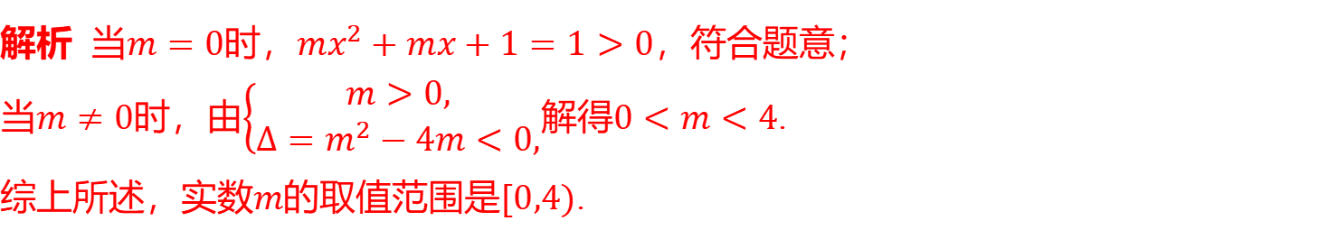

2.（易错题）若对$∀x∈R$，不等式$mx^{2}+mx+1>0$恒成立，则实数$m$ 的取值范围
是______.
$[0,4)$
【易错点】本题容易忽视二次项系数为0的情况.
解析 当$m=0$时，$mx^{2}+mx+1=1>0$ ，符合题意；
当$m≠0$时，由$\left\{\begin{aligned}&m>0, \\ &Δ=m^{2}−4m<0,\end{aligned}\right.$解得$0<m<4$ .
综上所述，实数$m$的取值范围是$[0,4)$ .

Slide 13
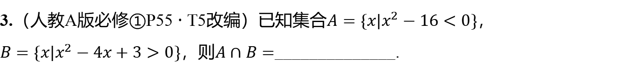
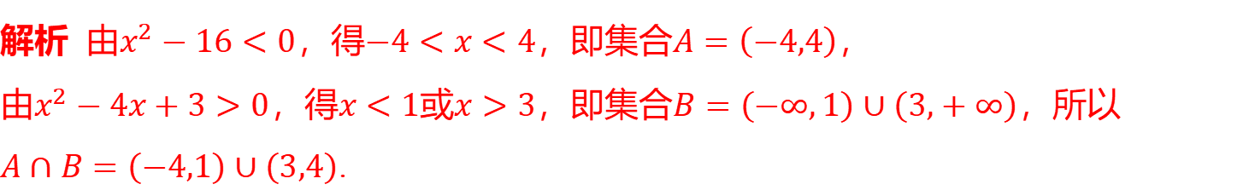

题组2 走进教材
3.（人教A版必修①P55 · T5改编）已知集合$A=\{x|x^{2}−16<0\}$ ，
$B=\{x|x^{2}−4x+3>0\}$，则$A∩B=$ ______________.
$\left(−4,1\right)∪\left(3,4\right)$
解析 由$x^{2}−16<0$，得$−4<x<4$，即集合$A=\left(−4,4\right)$ ，
由$x^{2}−4x+3>0$，得$x<1$或$x>3$，即集合$B=\left(−∞,1\right)∪\left(3,+∞\right)$ ，所以
$A∩B=\left(−4,1\right)∪\left(3,4\right)$ .

Slide 14
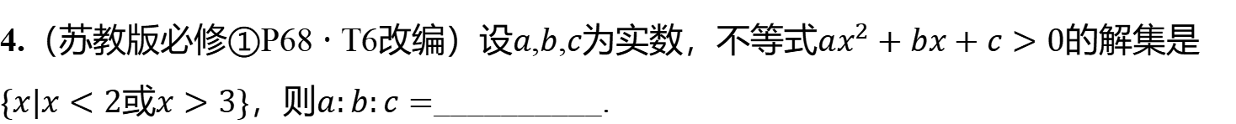
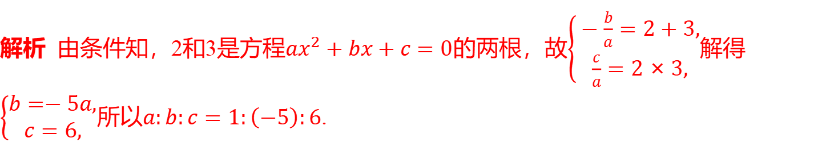

4.（苏教版必修①P68 · T6改编）设$a$,$b$,$c$为实数，不等式$ax^{2}+bx+c>0$ 的解集是
$\{x|x<2$或$x>3\}$，则$a:b:c=$ __________.
$1:\left(−5\right):6$
解析 由条件知，2和3是方程$ax^{2}+bx+c=0$的两根，故$\left\{\begin{aligned}&−\frac{b}{a}=2+3, \\ &\frac{c}{a}=2×3,\end{aligned}\right.$ 解得
$\left\{\begin{aligned}&b=−5a, \\ &c=6,\end{aligned}\right.$所以$a:b:c=1:\left(−5\right):6$ .

Slide 15

题组3 走向高考
5.（2023 · 新高考Ⅰ卷改编）已知集合$M=\{x|x≤2$,$x∈N_{+}\}$，$N=\{x|x^{2}−x−6≤0\}$ ，
则$M∩N=$ ______.
$\{1,2\}$
解析 因为$N=\{x|x^{2}−x−6≤0\}=[−2,3]$，且$M=\{1,2\}$，所以$M∩N=\{1,2\}$ .

Slide 16
考点聚焦·突破

Slide 17

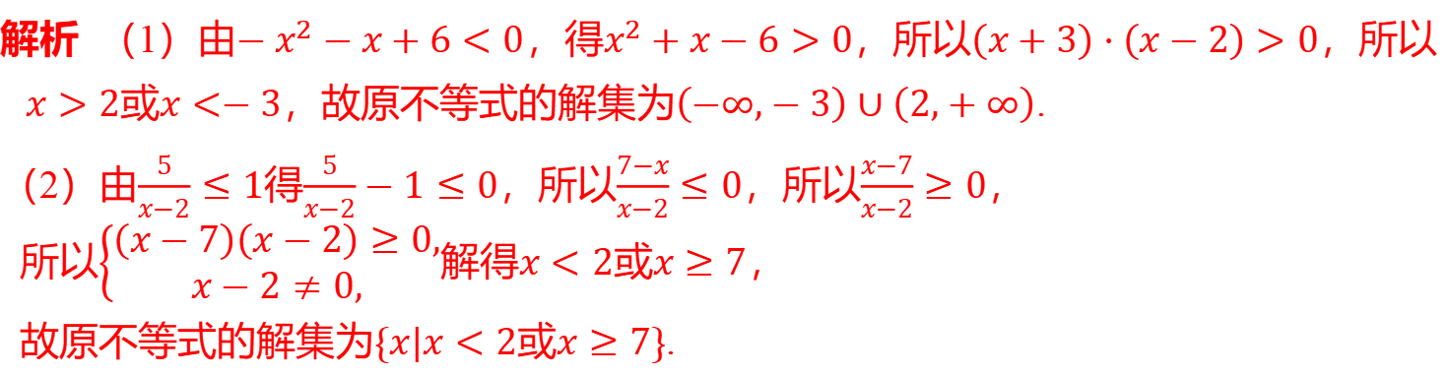
考点一 一元二次不等式的解法［多维探究］
&1& 不含参数的一元二次不等式
典例1 解下列不等式：
（1）$−x^{2}−x+6<0$ ；
（2）$\frac{5}{x−2}≤1$ .
解析 （1）由$−x^{2}−x+6<0$，得$x^{2}+x−6>0$，所以$\left(x+3\right)⋅\left(x−2\right)>0$ ，所以
$x>2$或$x<−3$，故原不等式的解集为$\left(−∞,−3\right)∪\left(2,+∞\right)$ .
（2）由$\frac{5}{x−2}≤1$得$\frac{5}{x−2}−1≤0$，所以$\frac{7−x}{x−2}≤0$，所以$\frac{x−7}{x−2}≥0$ ，
所以$\left\{\begin{aligned}&\left(x−7\right)\left(x−2\right)≥0, \\ &x−2≠0,\end{aligned}\right.$解得$x<2$或$x≥7$ ，
故原不等式的解集为$\{x|x<2$或$x≥7\}$ .

Slide 18

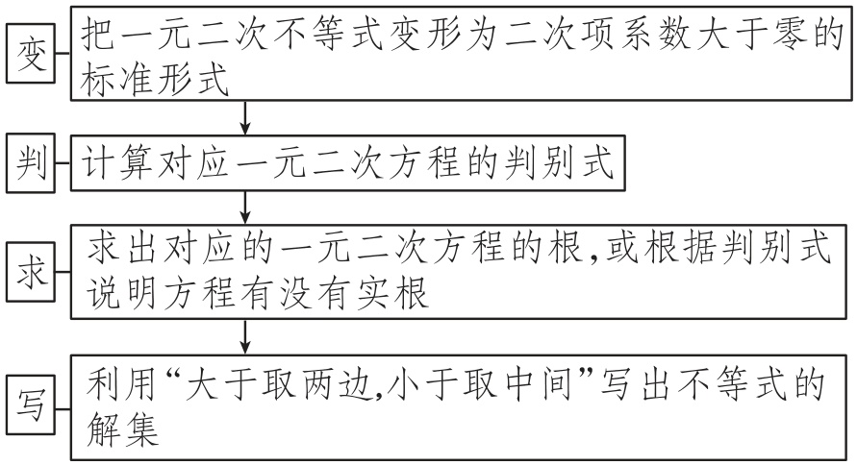
解一元二次不等式的四个步骤

Slide 19

&2& 含参数的一元二次不等式
典例2 解关于$x$ 的不等式:
（1）$ax^{2}−2≥2x−ax$ ;
（2）$\frac{ax−1}{x−3}>0$ .

Slide 20
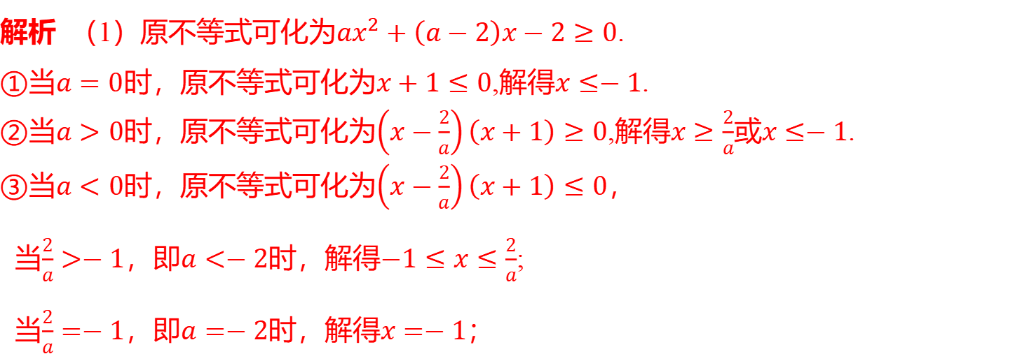
解析 （1）原不等式可化为$ax^{2}+\left(a−2\right)x−2≥0$ .
①当$a=0$时，原不等式可化为$x+1≤0$,解得$x≤−1$ .
②当$a>0$时，原不等式可化为$\left(x−\frac{2}{a}\right)\left(x+1\right)≥0$,解得$x≥\frac{2}{a}$或$x≤−1$ .
③当$a<0$时，原不等式可化为$\left(x−\frac{2}{a}\right)\left(x+1\right)≤0$ ，
当$\frac{2}{a}>−1$，即$a<−2$时，解得$−1≤x≤\frac{2}{a}$ ;
当$\frac{2}{a}=−1$，即$a=−2$时，解得$x=−1$ ；

Slide 21
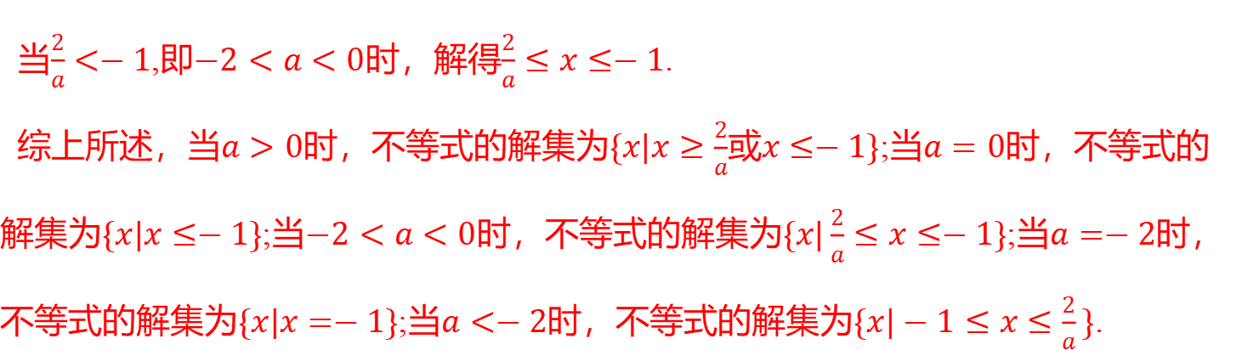
当$\frac{2}{a}<−1$,即$−2<a<0$时，解得$\frac{2}{a}≤x≤−1$ .
综上所述，当$a>0$时，不等式的解集为$\{x|x≥\frac{2}{a}$或$x≤−1\}$;当$a=0$ 时，不等式的
解集为$\{x|x≤−1\}$;当$−2<a<0$时，不等式的解集为$\{x|\frac{2}{a}≤x≤−1\}$;当$a=−2$ 时，
不等式的解集为$\{x|x=−1\}$;当$a<−2$时，不等式的解集为$\{x|−1≤x≤\frac{2}{a}\}$ .

Slide 22
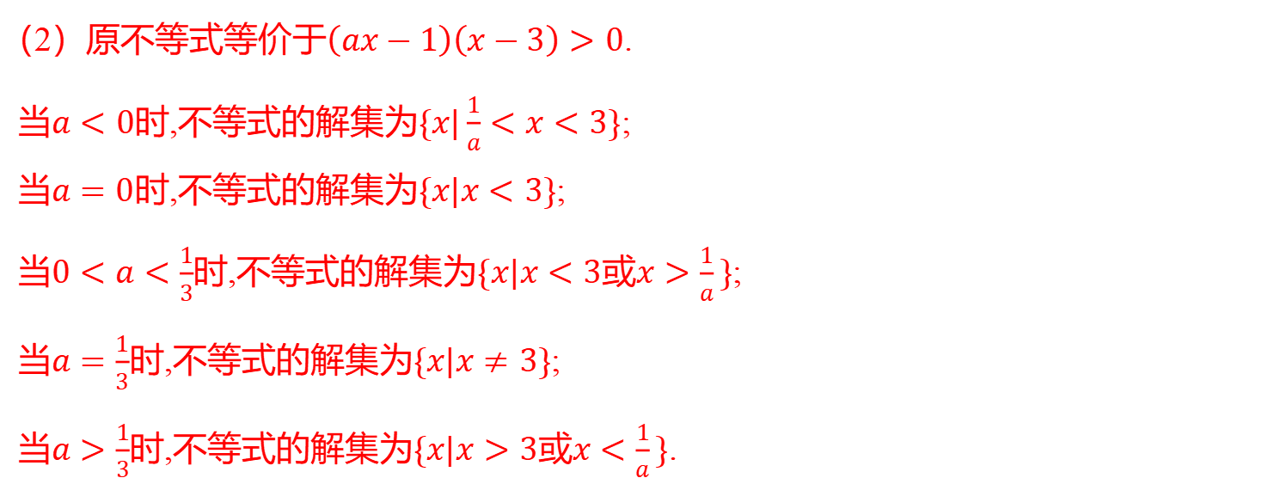
（2）原不等式等价于$\left(ax−1\right)\left(x−3\right)>0$ .
当$a<0$时,不等式的解集为$\{x|\frac{1}{a}<x<3\}$ ;
当$a=0$时,不等式的解集为$\{x|x<3\}$ ;
当$0<a<\frac{1}{3}$时,不等式的解集为$\{x|x<3$或$x>\frac{1}{a}\}$ ;
当$a=\frac{1}{3}$时,不等式的解集为$\{x|x≠3\}$ ;
当$a>\frac{1}{3}$时,不等式的解集为$\{x|x>3$或$x<\frac{1}{a}\}$ .

Slide 23
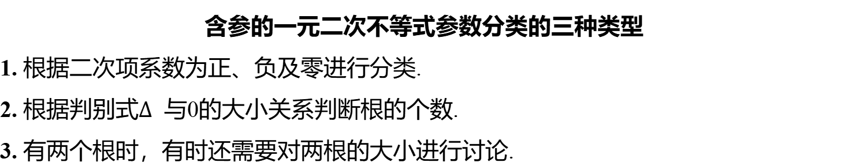
含参的一元二次不等式参数分类的三种类型
1. 根据二次项系数为正、负及零进行分类.
2. 根据判别式$Δ$ 与0的大小关系判断根的个数.
3. 有两个根时，有时还需要对两根的大小进行讨论.

Slide 24

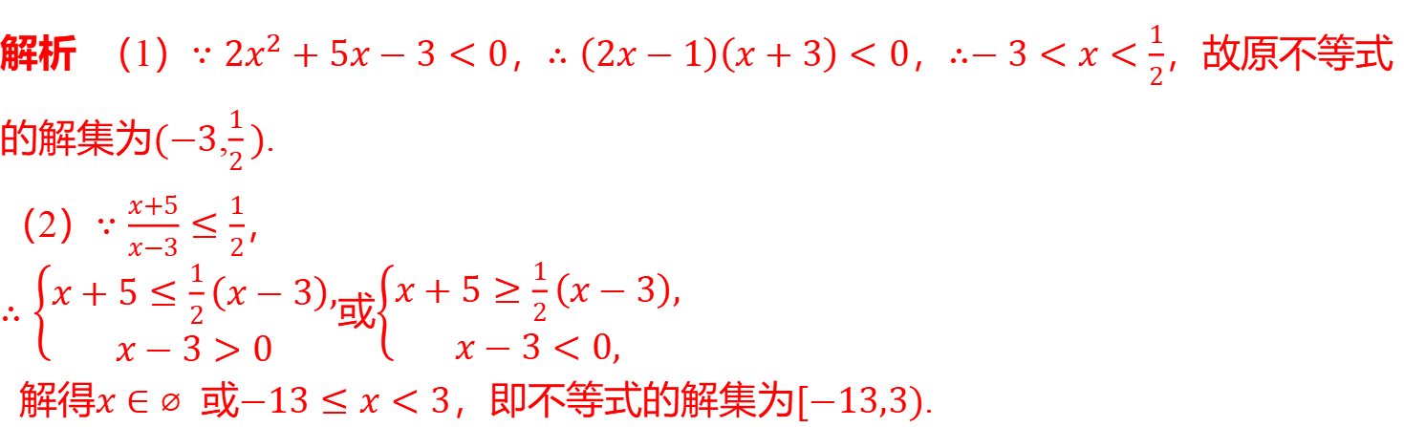
1. 解下列不等式：
（1）$2x^{2}+5x−3<0$ ；
（2）$\frac{x+5}{x−3}≤\frac{1}{2}$ .
解析 （1）$∵2x^{2}+5x−3<0$，$∴\left(2x−1\right)\left(x+3\right)<0$，$∴−3<x<\frac{1}{2}$ ，故原不等式
的解集为$(−3$,$\frac{1}{2})$ .
（2）$∵\frac{x+5}{x−3}≤\frac{1}{2}$ ，
$∴\left\{\begin{aligned}&x+5≤\frac{1}{2}\left(x−3\right), \\ &x−3>0\end{aligned}\right.$或$\left\{\begin{aligned}&x+5≥\frac{1}{2}\left(x−3\right), \\ &x−3<0,\end{aligned}\right.$
解得$x∈⌀$ 或$−13≤x<3$，即不等式的解集为$[−13,3)$ .

Slide 25
2. 解关于$x$ 的不等式：
（1）$ax^{2}−2\left(a+1\right)x+4<0$ ；
（2）$\frac{\left(a−1\right)x+\left(2−a\right)}{x−2}>0$ .

Slide 26
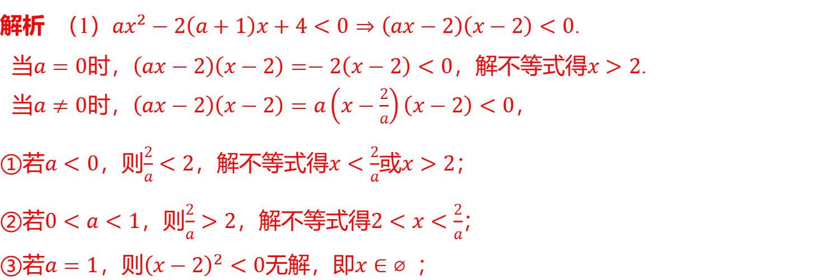
解析 （1）$\left.ax^{2}−2\left(a+1\right)x+4<0⇒\left(ax−2\right)\left(x−2\right)<0\right.$ .
当$a=0$时，$\left(ax−2\right)\left(x−2\right)=−2\left(x−2\right)<0$，解不等式得$x>2$ .
当$a≠0$时，$\left(ax−2\right)\left(x−2\right)=a\left(x−\frac{2}{a}\right)\left(x−2\right)<0$ ，
①若$a<0$，则$\frac{2}{a}<2$，解不等式得$x<\frac{2}{a}$或$x>2$ ；
②若$0<a<1$，则$\frac{2}{a}>2$，解不等式得$2<x<\frac{2}{a}$ ；
③若$a=1$，则${\left(x−2\right)}^{2}<0$无解，即$x∈⌀$ ；

Slide 27
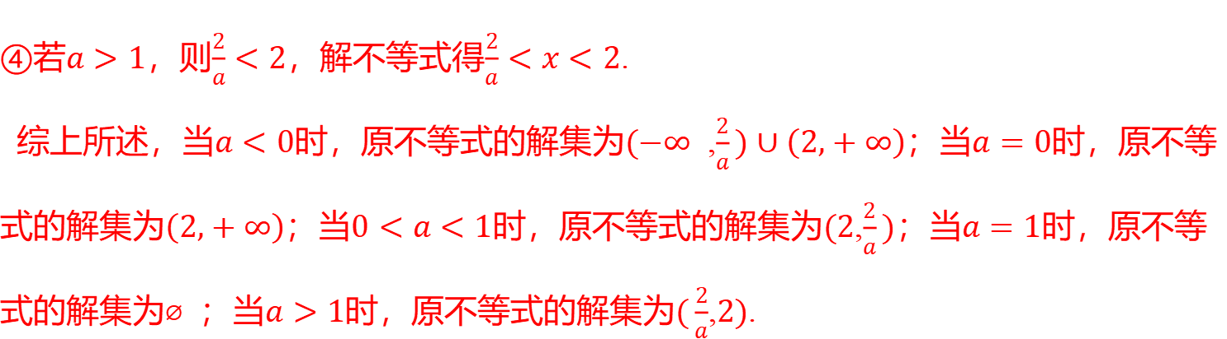
④若$a>1$，则$\frac{2}{a}<2$，解不等式得$\frac{2}{a}<x<2$ .
综上所述，当$a<0$时，原不等式的解集为$(−∞$ ,$\frac{2}{a})∪\left(2,+∞\right)$；当$a=0$ 时，原不等
式的解集为$\left(2,+∞\right)$；当$0<a<1$时，原不等式的解集为$(2$,$\frac{2}{a})$；当$a=1$ 时，原不等
式的解集为$⌀$ ；当$a>1$时，原不等式的解集为$(\frac{2}{a}$,$2)$ .

Slide 28
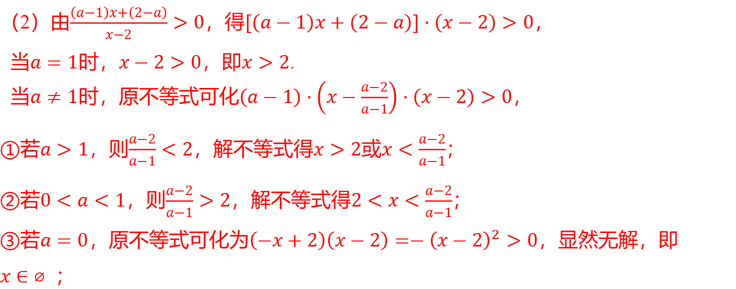
（2）由$\frac{\left(a−1\right)x+\left(2−a\right)}{x−2}>0$，得$[\left(a−1\right)x+\left(2−a\right)]⋅\left(x−2\right)>0$ ，
当$a=1$时，$x−2>0$，即$x>2$ .
当$a≠1$时，原不等式可化$\left(a−1\right)⋅\left(x−\frac{a−2}{a−1}\right)⋅\left(x−2\right)>0$ ，
①若$a>1$，则$\frac{a−2}{a−1}<2$，解不等式得$x>2$或$x<\frac{a−2}{a−1}$ ；
②若$0<a<1$，则$\frac{a−2}{a−1}>2$，解不等式得$2<x<\frac{a−2}{a−1}$ ；
③若$a=0$，原不等式可化为$\left(−x+2\right)\left(x−2\right)=−{\left(x−2\right)}^{2}>0$ ，显然无解，即
$x∈⌀$ ；

Slide 29
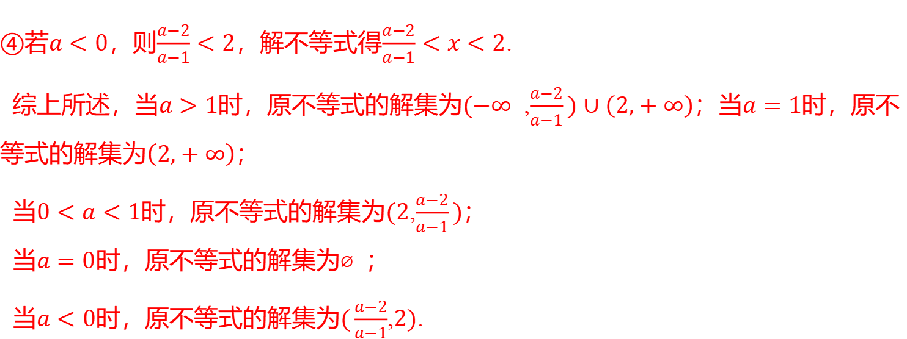
④若$a<0$，则$\frac{a−2}{a−1}<2$，解不等式得$\frac{a−2}{a−1}<x<2$ .
综上所述，当$a>1$时，原不等式的解集为$(−∞$ ,$\frac{a−2}{a−1})∪\left(2,+∞\right)$；当$a=1$ 时，原不
等式的解集为$\left(2,+∞\right)$ ；
当$0<a<1$时，原不等式的解集为$(2$,$\frac{a−2}{a−1})$ ；
当$a=0$时，原不等式的解集为$⌀$ ；
当$a<0$时，原不等式的解集为$(\frac{a−2}{a−1}$,$2)$ .

Slide 30
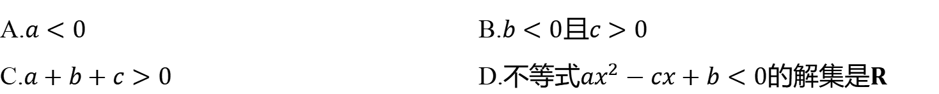
考点二 三个“二次”关系的应用［师生共研］
典例3 （多选题）若不等式$ax^{2}−bx+c>0$的解集是$\left(−1,2\right)$ ，则( ) .
AB
A.$a<0$ B.$b<0$且$c>0$
C.$a+b+c>0$ D.不等式$ax^{2}−cx+b<0$的解集是$R$

Slide 31
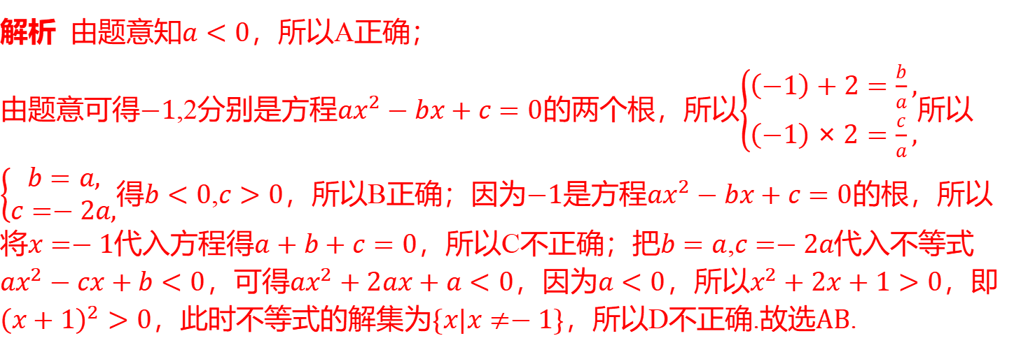
解析 由题意知$a<0$ ，所以A正确；
由题意可得$−1$,2分别是方程$ax^{2}−bx+c=0$的两个根，所以$\left\{\begin{aligned}&\left(−1\right)+2=\frac{b}{a}, \\ &\left(−1\right)×2=\frac{c}{a},\end{aligned}\right.$ 所以
$\left\{\begin{aligned}&b=a, \\ &c=−2a,\end{aligned}\right.$得$b<0$,$c>0$，所以B正确；因为$−1$是方程$ax^{2}−bx+c=0$ 的根，所以
将$x=−1$代入方程得$a+b+c=0$，所以C不正确；把$b=a$,$c=−2a$ 代入不等式
$ax^{2}−cx+b<0$，可得$ax^{2}+2ax+a<0$，因为$a<0$，所以$x^{2}+2x+1>0$ ，即
${\left(x+1\right)}^{2}>0$，此时不等式的解集为$\{x|x≠−1\}$，所以D不正确.故选$AB$ .

Slide 32
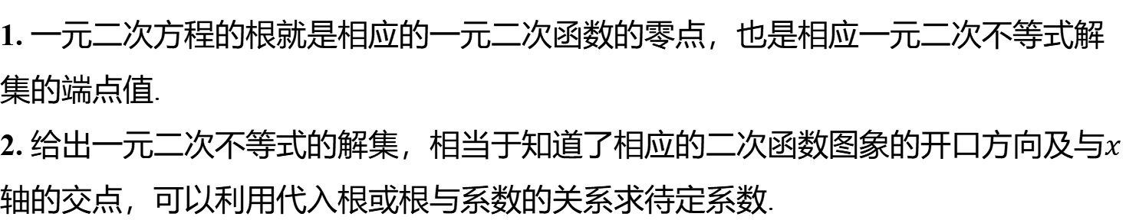
1. 一元二次方程的根就是相应的一元二次函数的零点，也是相应一元二次不等式解
集的端点值.
2. 给出一元二次不等式的解集，相当于知道了相应的二次函数图象的开口方向及与$x$
轴的交点，可以利用代入根或根与系数的关系求待定系数.

Slide 33

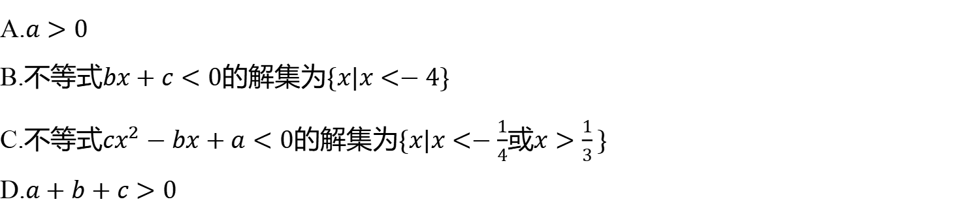
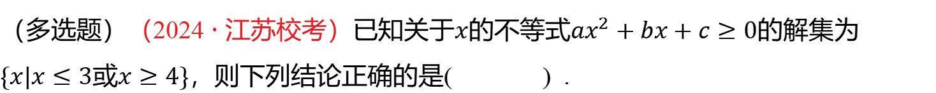
（多选题）（2024 · 江苏校考）已知关于$x$的不等式$ax^{2}+bx+c≥0$ 的解集为
$\{x|x≤3$或$x≥4\}$ ，则下列结论正确的是( ) .
AD
A.$a>0$
B.不等式$bx+c<0$的解集为$\{x|x<−4\}$
C.不等式$cx^{2}−bx+a<0$的解集为$\{x|x<−\frac{1}{4}$或$x>\frac{1}{3}\}$
D.$a+b+c>0$

Slide 34
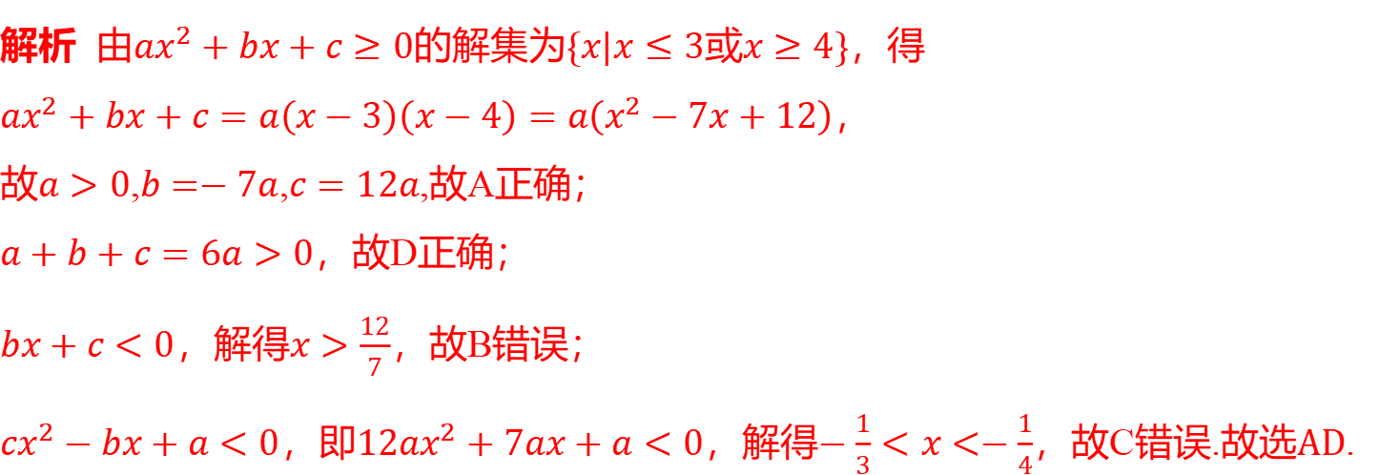
解析 由$ax^{2}+bx+c≥0$的解集为$\{x|x≤3$或$x≥4\}$ ，得
$ax^{2}+bx+c=a\left(x−3\right)\left(x−4\right)=a\left(x^{2}−7x+12\right)$ ，
故$a>0$,$b=−7a$,$c=12a$ ,故A正确；
$a+b+c=6a>0$ ，故D正确；
$bx+c<0$，解得$x>\frac{12}{7}$ ，故B错误；
$cx^{2}−bx+a<0$，即$12ax^{2}+7ax+a<0$，解得$−\frac{1}{3}<x<−\frac{1}{4}$，故C错误.故选$AD$ .

Slide 35
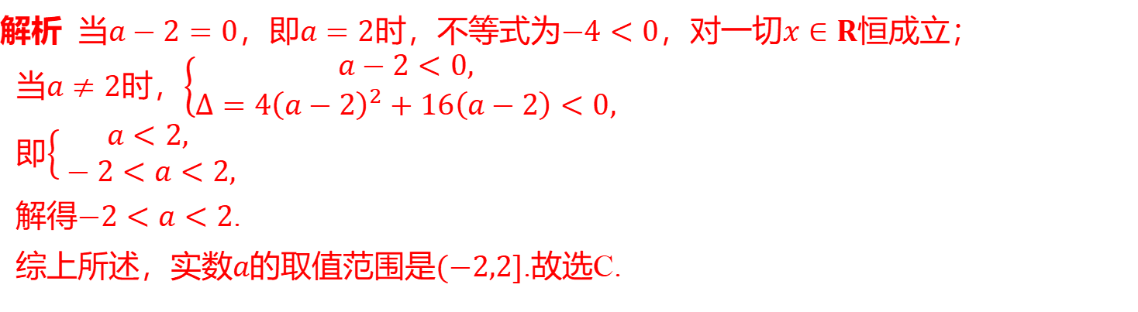
考点三 不等式恒（能）成立问题［多维探究］
&3& 在$R$ 上的恒成立问题
典例4 （2024 · 云南校考）若不等式$\left(a−2\right)x^{2}+2\left(a−2\right)x−4<0$对一切$x∈R$ 恒成
立，则实数$a$ 的取值范围是( ) .
C
A.$(−∞,2]$ B.$[−2,2]$ C.$(−2,2]$ D.$\left(−2,2\right)$
解析 当$a−2=0$，即$a=2$时，不等式为$−4<0$，对一切$x∈R$ 恒成立；
当$a≠2$时，$\left\{\begin{aligned}&a−2<0, \\ &Δ=4{\left(a−2\right)}^{2}+16\left(a−2\right)<0,\end{aligned}\right.$
即$\left\{\begin{aligned}&a<2, \\ &−2<a<2,\end{aligned}\right.$
解得$−2<a<2$ .
综上所述，实数$a$的取值范围是$(−2,2]$ .故选C.

Slide 36
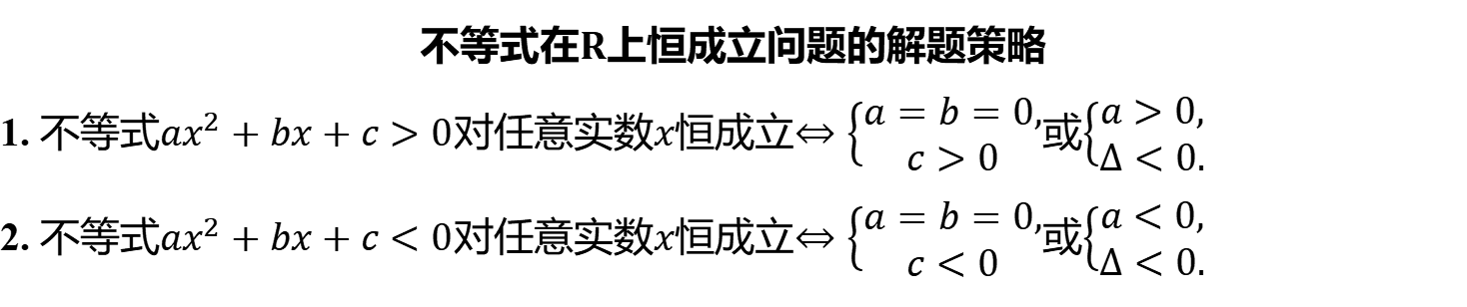
不等式在$R$ 上恒成立问题的解题策略
1. 不等式$ax^{2}+bx+c>0$对任意实数$x$恒成立$\left.⇔\left\{\begin{aligned}&a=b=0, \\ &c>0\end{aligned}\right.\right.$或$\left\{\begin{aligned}&a>0, \\ &Δ<0.\end{aligned}\right.$
2. 不等式$ax^{2}+bx+c<0$对任意实数$x$恒成立$\left.⇔\left\{\begin{aligned}&a=b=0, \\ &c<0\end{aligned}\right.\right.$或$\left\{\begin{aligned}&a<0, \\ &Δ<0.\end{aligned}\right.$

Slide 37
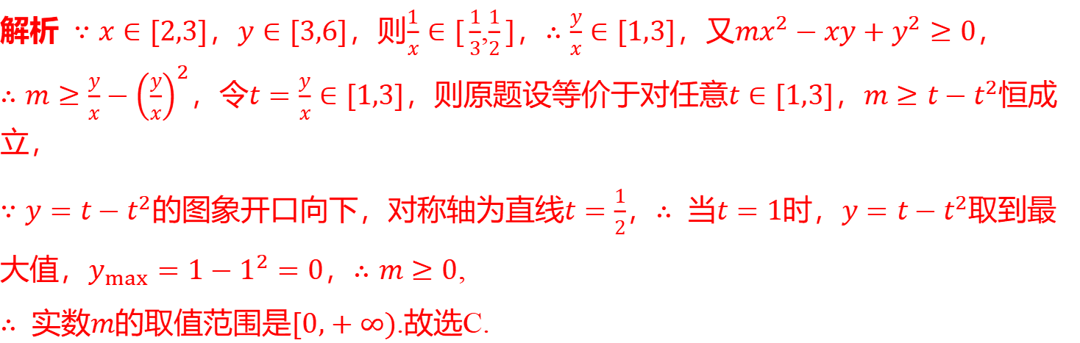
&4& 在给定区间上的恒成立问题
典例5 （改编）已知对一切$x∈[2,3]$，$y∈[3,6]$，不等式$mx^{2}−xy+y^{2}≥0$ 恒成立，
则实数$m$ 的取值范围是( ) .
C
A.$(−∞,6]$ B.$[−6,0]$ C.$[0,+∞)$ D.$[0,6]$
解析 $∵x∈[2,3]$，$y∈[3,6]$，则$\frac{1}{x}∈[\frac{1}{3}$,$\frac{1}{2}]$，$∴\frac{y}{x}∈[1,3]$，又$mx^{2}−xy+y^{2}≥0$ ，
$∴m≥\frac{y}{x}−{\left(\frac{y}{x}\right)}^{2}$，令$t=\frac{y}{x}∈[1,3]$，则原题设等价于对任意$t∈[1,3]$，$m≥t−t^{2}$ 恒成
立，
$∵y=t−t^{2}$的图象开口向下，对称轴为直线$t=\frac{1}{2}$，$∴$ 当$t=1$时，$y=t−t^{2}$ 取到最
大值，$y_{max}=1−1^{2}=0$，$∴m≥0$ ,
$∴$ 实数$m$的取值范围是$[0,+∞)$ .故选C.

Slide 38
不等式在给定区间上恒成立问题的两个解题方法
1. 讨论参数的范围或分离参数转化为最值问题.
2. 结合图象进行分类讨论，转化为零点的分布问题.

Slide 39

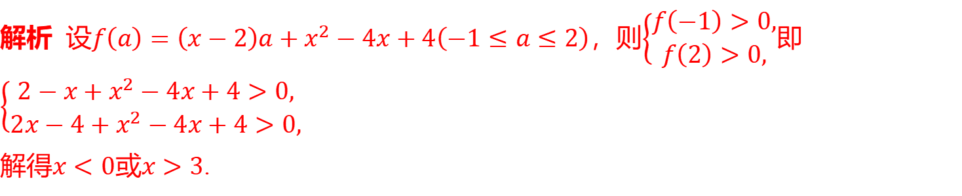

&5& 给定参数范围的恒成立问题
典例6 已知$a∈[−1,2]$，不等式$x^{2}+\left(a−4\right)x+4−2a>0$恒成立，则$x$ 的取值范围
为_________________.
$\left(−∞,0\right)∪\left(3,+∞\right)$
解析 设$f\left(a\right)=\left(x−2\right)a+x^{2}−4x+4\left(−1≤a≤2\right)$，则$\left\{\begin{aligned}&f\left(−1\right)>0, \\ &f\left(2\right)>0,\end{aligned}\right.$ 即
$\left\{\begin{aligned}&2−x+x^{2}−4x+4>0, \\ &2x−4+x^{2}−4x+4>0,\end{aligned}\right.$
解得$x<0$或$x>3$ .

Slide 40
解决恒成立问题一定要明确自变量和参数，对于给定参数范围的恒成立问题，可以
变换主元，把参数看作变量，把自变量看作参数，把不等式看作关于参数的函数来
解决问题.

Slide 41

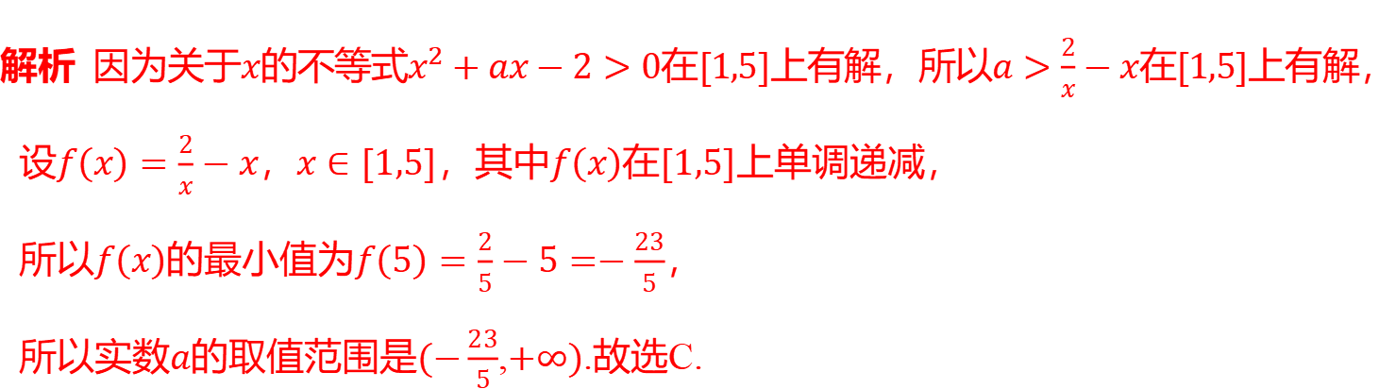
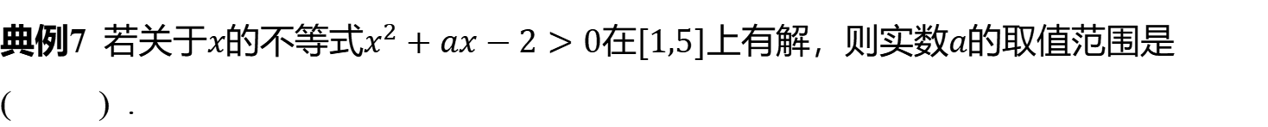
&6& 不等式能成立（有解）问题
典例7 若关于$x$的不等式$x^{2}+ax−2>0$在$[1,5]$上有解，则实数$a$ 的取值范围是
( ) .
C
A.$(−\frac{23}{5}$,$1]$ B.$(−∞$ ,$−\frac{23}{5})$ C.$(−\frac{23}{5}$,$+∞)$ D.$\left(1,+∞\right)$
解析 因为关于$x$的不等式$x^{2}+ax−2>0$在$[1,5]$上有解，所以$a>\frac{2}{x}−x$在$[1,5]$ 上有解，
设$f\left(x\right)=\frac{2}{x}−x$，$x∈[1,5]$，其中$f\left(x\right)$在$[1,5]$ 上单调递减，
所以$f\left(x\right)$的最小值为$f\left(5\right)=\frac{2}{5}−5=−\frac{23}{5}$ ，
所以实数$a$的取值范围是$(−\frac{23}{5}$,$+∞)$ .故选C.

Slide 42
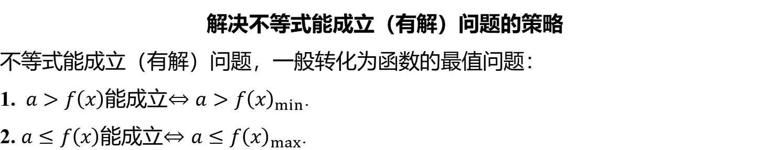
解决不等式能成立（有解）问题的策略
不等式能成立（有解）问题，一般转化为函数的最值问题：
1. $a>f\left(x\right)$能成立$\left.⇔a>f{\left(x\right)}_{min}\right.$ .
2. $a≤f\left(x\right)$能成立$\left.⇔a≤f{\left(x\right)}_{max}\right.$ .

Slide 43
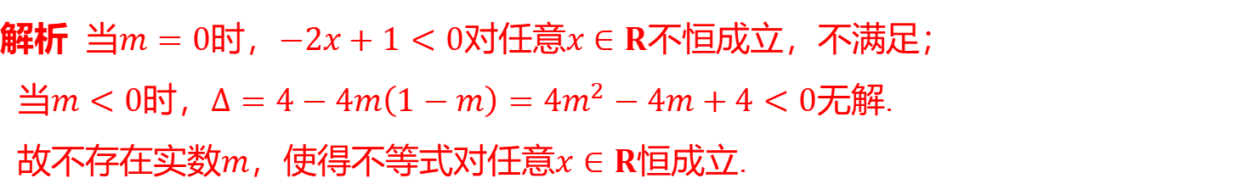
（一题练透）已知关于$x$的不等式$mx^{2}−2x−m+1<0$ .
（1）是否存在实数$m$,使不等式对任意$x∈R$ 恒成立?请说明理由.
解析 当$m=0$时，$−2x+1<0$对任意$x∈R$ 不恒成立，不满足；
当$m<0$时，$Δ=4−4m\left(1−m\right)=4m^{2}−4m+4<0$ 无解.
故不存在实数$m$，使得不等式对任意$x∈R$ 恒成立.

Slide 44
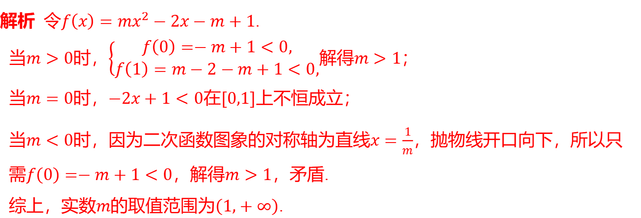
（2）若不等式对任意$x∈\left[0,1\right]$恒成立，求实数$m$ 的取值范围.
解析 令$f\left(x\right)=mx^{2}−2x−m+1$ .
当$m>0$时，$\left\{\begin{aligned}&f\left(0\right)=−m+1<0, \\ &f\left(1\right)=m−2−m+1<0,\end{aligned}\right.$解得$m>1$ ；
当$m=0$时，$−2x+1<0$在$[0,1]$ 上不恒成立；
当$m<0$时，因为二次函数图象的对称轴为直线$x=\frac{1}{m}$ ，抛物线开口向下，所以只
需$f\left(0\right)=−m+1<0$，解得$m>1$ ，矛盾.
综上，实数$m$的取值范围为$\left(1,+∞\right)$ .

Slide 45
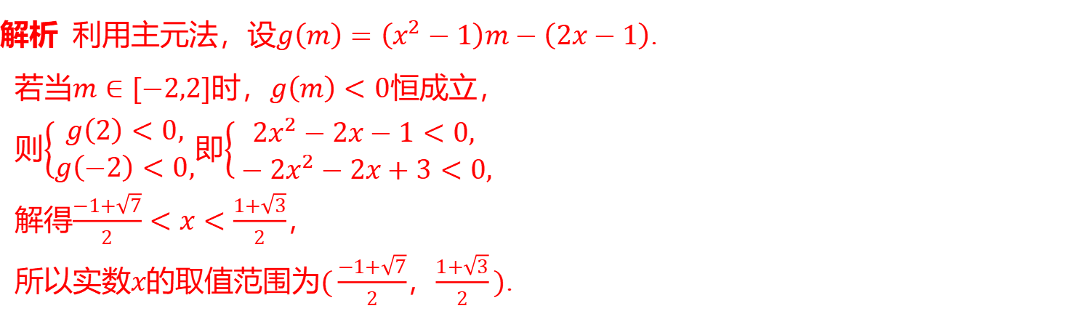
（3）对于$m∈[−2,2]$,不等式恒成立，求实数$x$ 的取值范围.
解析 利用主元法，设$g\left(m\right)=\left(x^{2}−1\right)m−\left(2x−1\right)$ .
若当$m∈[−2,2]$时，$g\left(m\right)<0$ 恒成立，
则$\left\{\begin{aligned}&g\left(2\right)<0, \\ &g\left(−2\right)<0,\end{aligned}\right.$即$\left\{\begin{aligned}&2x^{2}−2x−1<0, \\ &−2x^{2}−2x+3<0,\end{aligned}\right.$
解得$\frac{−1+\sqrt{7}}{2}<x<\frac{1+\sqrt{3}}{2}$ ，
所以实数$x$的取值范围为$(\frac{−1+\sqrt{7}}{2}$，$\frac{1+\sqrt{3}}{2})$ .

Slide 46
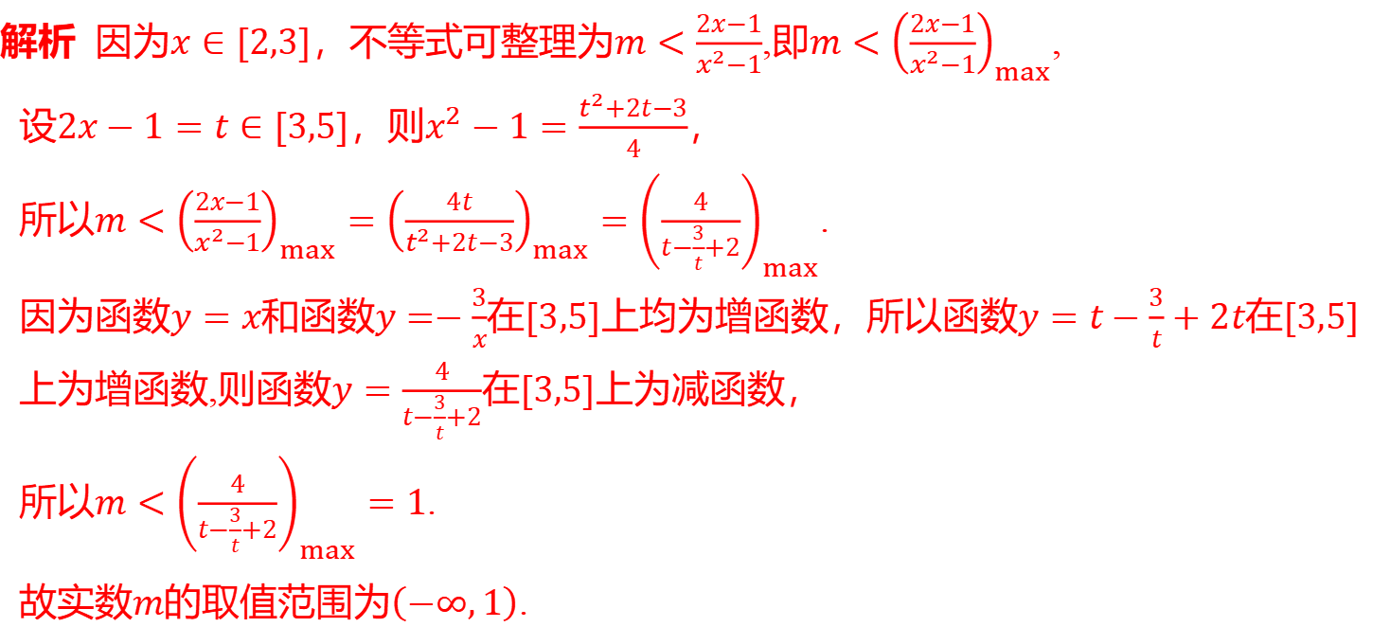
（4）若不等式在$[2,3]$上有解，求实数$m$ 的取值范围.
解析 因为$x∈[2,3]$，不等式可整理为$m<\frac{2x−1}{x^{2}−1}$,即$m<{\left(\frac{2x−1}{x^{2}−1}\right)}_{max}$ ,
设$2x−1=t∈[3,5]$，则$x^{2}−1=\frac{t^{2}+2t−3}{4}$ ，
所以$m<{\left(\frac{2x−1}{x^{2}−1}\right)}_{max}={\left(\frac{4t}{t^{2}+2t−3}\right)}_{max}={\left(\frac{4}{t−\frac{3}{t}+2}\right)}_{max}$ .
因为函数$y=x$和函数$y=−\frac{3}{x}$在$[3,5]$上均为增函数，所以函数$y=t−\frac{3}{t}+2t$在$[3,5]$
上为增函数,则函数$y=\frac{4}{t−\frac{3}{t}+2}$在$[3,5]$ 上为减函数，
所以$m<{\left(\frac{4}{t−\frac{3}{t}+2}\right)}_{max}=1$ .
故实数$m$的取值范围为$\left(−∞,1\right)$ .

